Slide 1
PROYECTO · GESTOR DE PEDIDOS API
Feedback
Historias de Usuario
Evidencia de mejoras aplicadas en el proyecto Gestor-de-Pedidos-Api
✅ Estructura
📅 Fecha Límite
📋 Tareas y Specs
Sprint 6 · Abril 2026 · SERGIO LUIS ANGEL ROMERO

Slide 2
❌ EL PROBLEMA DETECTADO EN LA PRESENTACIÓN
⚠️ Durante la presentación al profesor, las Historias de Usuario del proyecto Gestor-de-Pedidos-Api carecían de una estructuración completa, lo cual dificultó la comprensión del alcance, tiempo y ejecución de cada historia.
⏱️
📂
📝
Sin tiempo límite
Sin tareas desglosadas
Sin especificaciones claras
Las HU no tenían fechas de entrega ni estimaciones de duración, haciendo imposible el seguimiento del sprint.
No se mostraba el desglose de tareas concretas por historia, lo que ocultaba el trabajo técnico real.
Faltaban criterios de aceptación y descripción técnica del trabajo realizado en cada HU.
Estos tres aspectos fueron señalados directamente por el profesor durante la evaluación.

Slide 3
✅ SOLUCIÓN: ESTRUCTURA CORRECTA DE UNA HU
❌ ANTES — Sin estructura
✅ AHORA — Con estructura completa
✕
HU-011
✓
HU-011 — Nombre descriptivo claro
✕
Descripción vaga o incompleta
✓
Descripción: Miércoles 15 de Abril — Backend
✕
Sin fecha límite definida
✓
Fecha límite: April 16, 2026
✕
Sin tareas visibles
✓
Tareas: modelos, enums, repos, servicios
✕
Sin criterios de aceptación
✓
Estado: Completado / Done
✕
Sin especificación técnica
✓
URL del branch: github.com/san…/HU-011

Slide 4
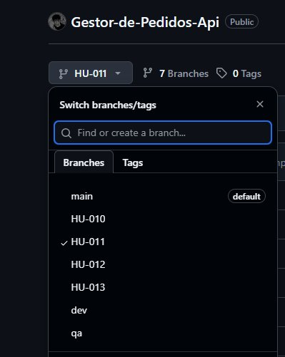
EVIDENCIA 1 · BRANCHES POR HISTORIA DE USUARIO
Ramas organizadas por HU en GitHub
Branch por HU
🌿
Cada historia de usuario tiene su propio branch (HU-010, HU-011, HU-012, HU-013), lo que permite trazabilidad directa del trabajo realizado.
7 Branches activos
🔀
Se mantienen ramas de entorno (main, dev, qa) separadas de las ramas de funcionalidad, siguiendo buenas prácticas de Git Flow.
HU-011 activo
✅
La rama HU-011 está seleccionada, correspondiendo exactamente a la historia de usuario con fecha límite April 16, 2026.

Slide 5
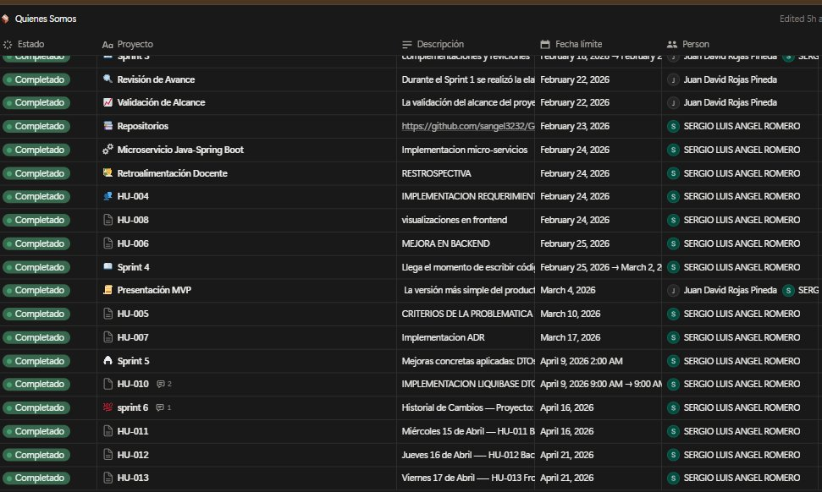
EVIDENCIA 2 · TABLERO DE SPRINTS CON FECHAS LÍMITE
✅ Estado visible
Cada HU muestra 'Completado' de forma explícita y consistente.
📅 Fecha límite
HU-011: Apr 16 · HU-012: Apr 21 · HU-013: Apr 21. Límites por historia definidos.
👤 Responsable
Cada tarea tiene asignado a SERGIO LUIS ANGEL ROMERO como persona responsable.
📸 Tablero 'Quienes Somos' — Proyecto Gestor de Pedidos
Sprints 4, 5 y 6 completados con fechas documentadas.

Slide 6
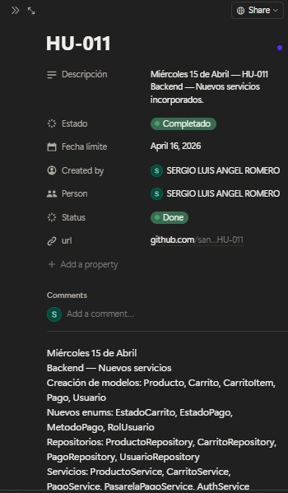
EVIDENCIA 3 · DETALLE COMPLETO DE HU-011
Especificaciones técnicas y criterios definidos
📝 Descripción
Miércoles 15 de Abril — Backend: Nuevos servicios incorporados.
📅 Fecha límite
April 16, 2026 — Definida y respetada.
⚙️ Modelos creados
Producto, Carrito, CarritoItem, Pago, Usuario.
🔢 Enums nuevos
EstadoCarrito, EstadoPago, MetodoPago, RolUsuario.
🗄️ Repositorios
ProductoRepo, CarritoRepo, PagoRepo, UsuarioRepo.
🔧 Servicios
ProductoService, CarritoService, PagoService, PasarelaPagoService, AuthService.

Slide 7
CONCLUSIÓN
Errores corregidos. Mejoras demostradas.
Branches por HU
Fechas límite aplicadas
🌿
📅
HU-010 a HU-013 con rama propia en GitHub (7 branches activos)
Cada HU tiene fecha de entrega registrada y cumplida en el tablero
Tareas y especificaciones
Estado completado
📋
✅
HU-011 documenta modelos, enums, repos y servicios con detalle
Todas las HU del Sprint 6 marcadas como Done con evidencia visual
«Los errores son la base del aprendizaje — lo que importa es corregirlos y documentarlos.»

